Slide 1
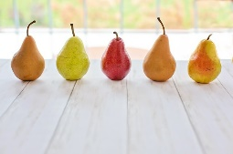
Challenge mathématique 2024 – 2025
Manche 1 – Niveau 2A (problème 1 jour 3)
Le Petit Chaperon rouge 2
Le Petit Chaperon rouge ramasse des provisions pour sa grand-mère.
Dans son panier, elle met ces poires :
Elle met également 11 figues et 29 châtaignes.
Combien de fruits a-t-elle ramassés en tout ?
Mission mathématiques 68

Slide 2
Challenge mathématique 2024 – 2025
Manche 1 – Niveau 2A (problème 2 jour 3)
Blanche -Neige 2
Pour le goûter, Blanche-Neige et les sept nains mangent ces poires :
A la fin du goûter, il y a encore 45 poires dans la cuisine. Combien de poires y avait-il avant le goûter ?
Mission mathématiques 68

Slide 3
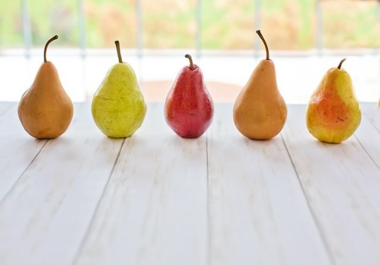
Challenge mathématique 2024 – 2025
Manche 1 – Niveau 2A
Bonus n°2 : production d’énoncé
Mission mathématiques 68

